Slide 1

Diseño y Gestión de Bases de Datos con SQL
Modelado y Normalización de Bases de Datos

Slide 2

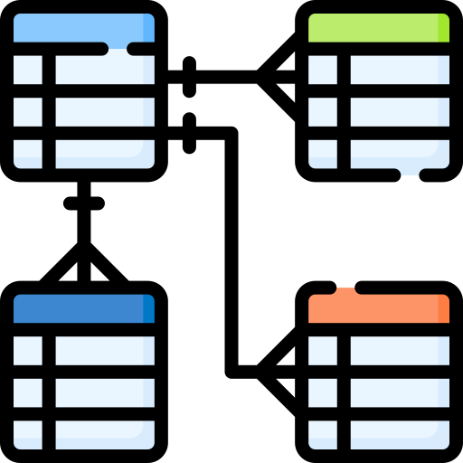

YA HABLAMOS DEL MODELO ENTIDAD-RELACIÓN
La clase pasada nos quedamos en cómo crear modelos de entidad-relación. Pero…
…¿Cómo pasamos eso a la base de datos?
Una primera idea podría ser convertir las entidades en tablas directamente.
Sería lo más rápido y sencillo ¿verdad?
¡Pero solo por que sea lo más fácil no significa que sea lo mejor!
© Diseño y Gestión de Bases de Datos con SQL | Universidad de los Andes
Notes:
Agregar: Celsia, Bavaria

Slide 3
YA HABLAMOS DEL MODELO ENTIDAD-RELACIÓN
Reglas de negocio
Requerimientos del modelo
Entidades y relaciones
Modelo utilizable
TRADUCIR
ABSTRAER
EVALUAR
Hoy nos vamos a centrar en enriquecer un poco más el criterio para esta parte
© Diseño y Gestión de Bases de Datos con SQL | Universidad de los Andes
Notes:
Agregar: Celsia, Bavaria

Slide 4

Cómo tomar la clase de hoy
Esta es una clase que puede ser un poco teórica
Lo que no queremos después de la clase de hoy (necesariamente) es que se memoricen un montón de conceptos técnicos.
La idea es observar muchas maneras en las que podemos organizar nuestras entidades, algunas tienen ventajas, otras tienen riesgos, no hay una única respuesta correcta.
Queremos ir nutriendo ese criterio de ¿Qué modelos pueden funcionar mejor que otros para determinado negocio?
© Diseño y Gestión de Bases de Datos con SQL | Universidad de los Andes
Notes:
Agregar: Celsia, Bavaria

Slide 5

TOMEMOS COMO EJEMPLO ESTE MODELO E-R
Canciones
id_cancion | bigint
titulo | char
longitud | float
id_album | bigint
Albumes
id_album | bigint
titulo | char
num_canciones | int
id_artista | bigint
Artistas
id_artista | bigint
nombre_artista | char
genero | char
sello_disc | char
Podríamos crear tres tablas, una por cada entidad y guardar la información así en la base de datos.
© Diseño y Gestión de Bases de Datos con SQL | Universidad de los Andes

Slide 6
OTRAS OPCIONES DE DISEÑO
Canciones
id_cancion | bigint
titulo_cancion | char
longitud | float
titulo_album | char
num_canciones_alb | int
nombre_artista | char
genero | char
sello_disc | char
Pero también podríamos crear una sola tabla con toda la información si no queremos tener que hacer tantos JOINS para obtener la información.
Canciones
id_cancion | bigint
titulo | char
longitud | float
id_album | bigint
O podríamos crear tablas separadas para géneros y sellos discográficos (ya que muchas canciones comparten estos atributos).
Generos
id_genero | bigint
genero | char
Albumes
id_album | bigint
titulo | char
num_canciones | int
id_artista | bigint
Artistas
id_artista | bigint
nombre_artista | char
id_genero | char
id_sello_disc | char
Sellos_disc
id_sello_disc | bigint
sello_disc | char
© Diseño y Gestión de Bases de Datos con SQL | Universidad de los Andes

Slide 7
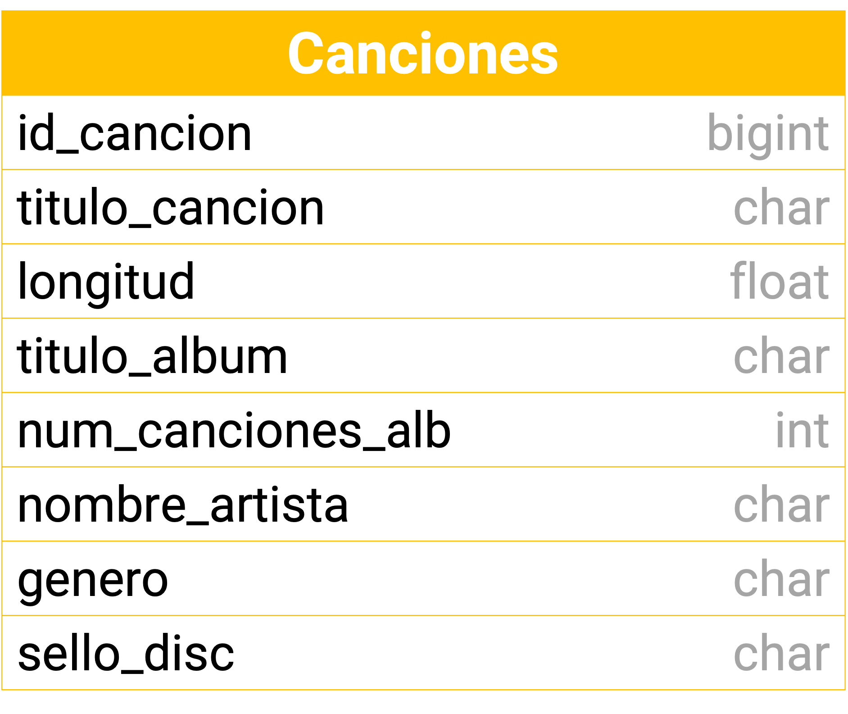
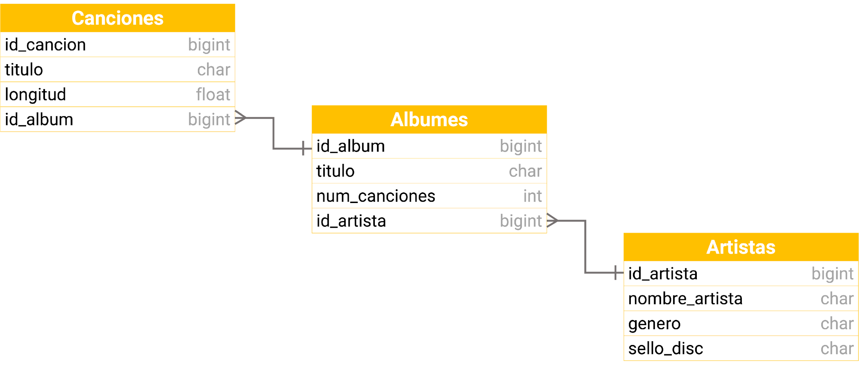
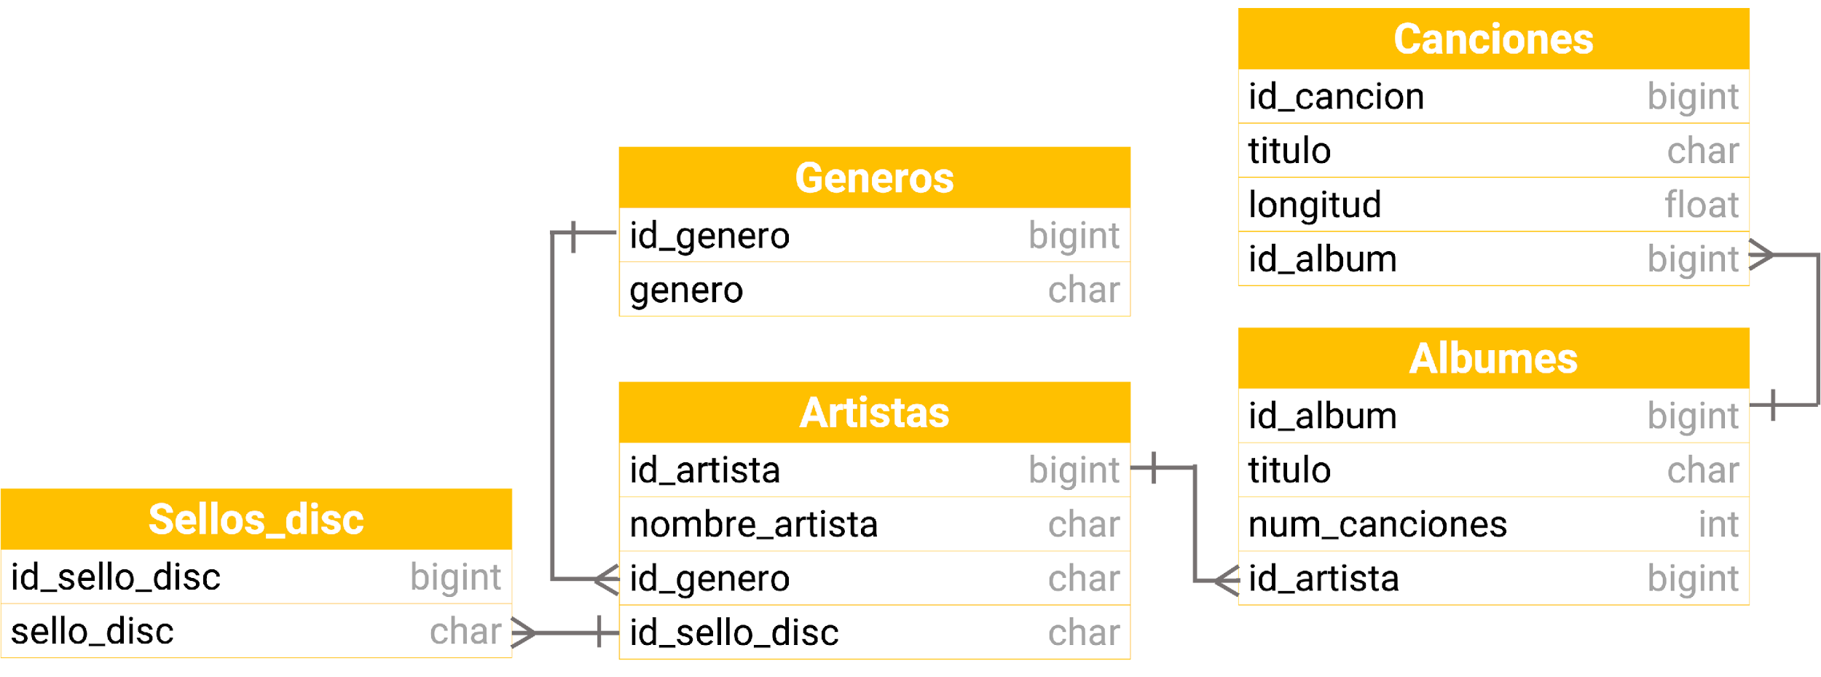
EJERCICIO 1. ¿QUÉ TAN DIFÍCIL PUEDE SER UN JOIN?
Tomemos nuestros 3 ejemplos de modelos:
1
2
3
¿Cómo podemos obtener el nombre del artista y el de su sello discográfico de la canción “Starway to Heaven”?
© Diseño y Gestión de Bases de Datos con SQL | Universidad de los Andes

Slide 8
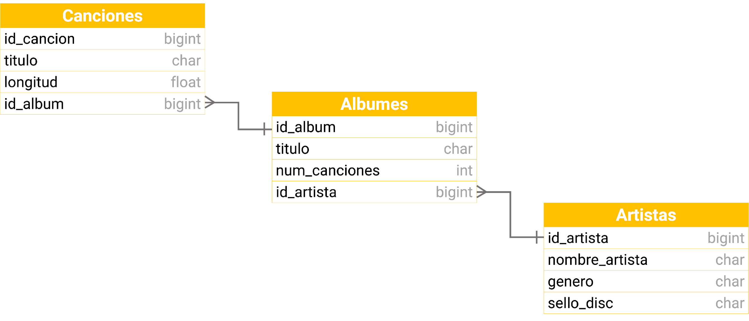
EJERCICIO 1. ¿QUÉ TAN DIFÍCIL PUEDE SER UN JOIN?
¿Cómo podemos obtener el nombre del artista y el de su sello discográfico de la canción “Starway to Heaven”?
¿Cuántos JOIN tenemos que hacer?
1
R/. 0.
Todo está en la misma tabla.
2
Tengo el nombre de la canción, es decir el título en la tabla de canciones.
Como no hay una relación directa entre canciones y artistas, eso implica que mínimo, tengo que hacer 2 JOIN.
Y quiero estos datos:
Nombre artista
Sello discográfico
© Diseño y Gestión de Bases de Datos con SQL | Universidad de los Andes

Slide 9
EJERCICIO 1. ¿QUÉ TAN DIFÍCIL PUEDE SER UN JOIN?
¿Cómo podemos obtener el nombre del artista y el de su sello discográfico de la canción “Starway to Heaven”?
¿Cuántos JOIN tenemos que hacer?
1
R/. 0.
Todo está en la misma tabla.
3
2
R/. 2.
Tengo que pasar por 3 tablas a través de 2 relaciones.
R/. 3.
Tengo que pasar por 4 tablas a través de 3 relaciones.
© Diseño y Gestión de Bases de Datos con SQL | Universidad de los Andes

Slide 10
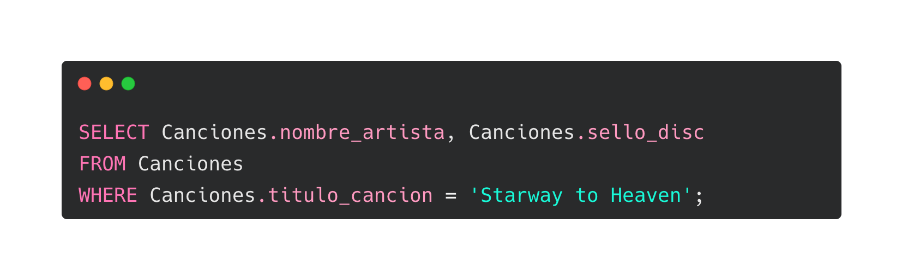
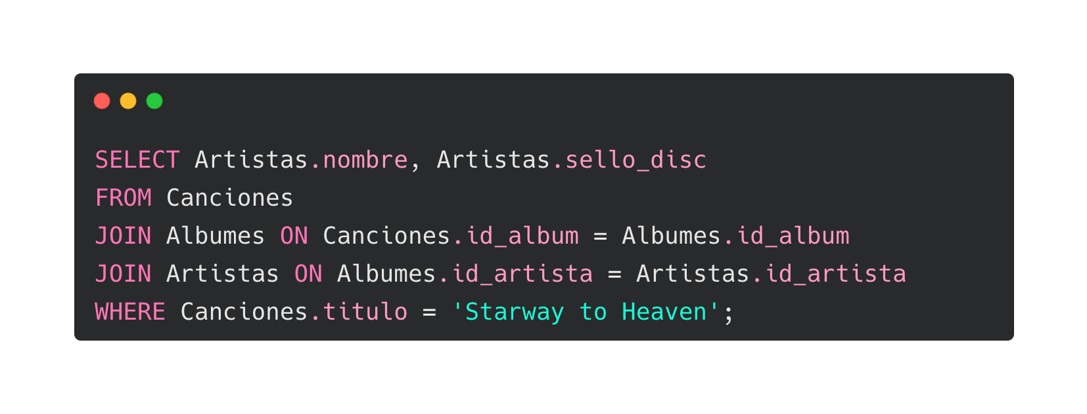
EJERCICIO 1. ¿QUÉ TAN DIFÍCIL PUEDE SER UN JOIN?
¿Cómo podemos obtener el nombre del artista y el de su sello discográfico de la canción “Starway to Heaven”?
¿Cuántos JOIN tenemos que hacer?
1
1
R/. 0.
Todo está en la misma tabla.
2
R/. 2.
Tengo que pasar por 3 tablas a través de 2 relaciones.
2
3
R/. 3.
Tengo que pasar por 4 tablas a través de 3 relaciones.
© Diseño y Gestión de Bases de Datos con SQL | Universidad de los Andes

Slide 11
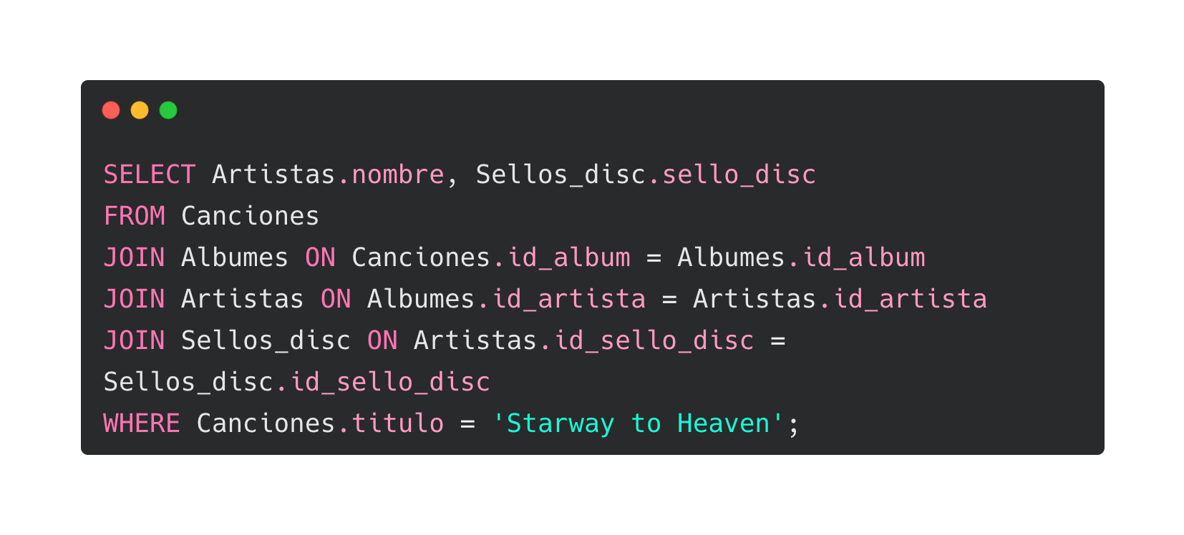



EJERCICIO 1. ¿QUÉ TAN DIFÍCIL PUEDE SER UN JOIN?
SELECT ____.____, ____._____
FROM ______
JOIN ____ ON ____.____ = ____._____
JOIN ____ ON ____.____ = ____._____
JOIN ____ ON ____.____ = ____._____
WHERE ____.____ = ‘______’;
¿Cómo podemos obtener el nombre del artista y el de su sello discográfico de la canción “Starway to Heaven”?
3
¿Cómo se vería la consulta en SQL para el modelo 3?
Para cada JOIN, recuerden las 5 preguntas del JOIN.
PISTAS
1
¿Con qué tabla inicio? esa es mi tabla LEFT
¿Cuál tabla le pego? Esa es mi tabla RIGHT
¿Qué campos pongo? De cada una de las tablas
¿Qué campos me ayudan a pegar? esas son mis llaves
¿Con qué filas me quedo? Tipo de unión
3
2
¡
Con que logren un solo JOIN de los tres en este tiempo, está perfecto
5:00
© Diseño y Gestión de Bases de Datos con SQL | Universidad de los Andes

Slide 12


EJERCICIO 1. ¿QUÉ TAN DIFÍCIL PUEDE SER UN JOIN?
¿A qué conclusiones podemos llegar después de este ejercicio?
A mayor número de tablas, más complejas son las consultas
Entre más complejas sean las consultas, más tiempo le toma al sistema obtener los resultados.
¿Entonces no sería mejor dejar todo en una sola tabla y ya?
No necesariamente…
© Diseño y Gestión de Bases de Datos con SQL | Universidad de los Andes
Notes:
Preguntar antes de

Slide 13

MODELADO DIMENSIONAL
Es una técnica de diseño de bases de datos orientada a facilitar el análisis y la generación de reportes.
Se usa principalmente en entornos de inteligencia de negocios (BI), bodegas de datos y sistemas OLAP.
© Diseño y Gestión de Bases de Datos con SQL | Universidad de los Andes

Slide 14
MODELADO DIMENSIONAL
El modelado dimensional tiene dos tipos de tablas:
Tabla de hechos
Tabla de dimensiones
Contiene medidas cuantitativas / métricas (números que se quieren analizar: ventas, ingresos, unidades vendidas)
Está en el centro del modelo
Se relaciona con múltiples tablas de dimensiones
Contienen atributos descriptivos que contextualizan los hechos (fechas, productos, clientes, regiones)
Permiten hacer cortes, filtros o agrupaciones (por ejemplo: “ventas por ciudad y por mes”)
© Diseño y Gestión de Bases de Datos con SQL | Universidad de los Andes
Notes:
Agregar: Celsia, Bavaria

Slide 15
VOLVIENDO A NUESTRO EJEMPLO
Albumes
id_album | bigint
titulo | char
num_canciones | int
id_artista | bigint
Generos
id_genero | bigint
genero | char
Canciones
id_cancion | bigint
titulo_cancion | char
longitud | float
id_album | char
id_artista | int
id_genero | char
id_sello_disc | char
Artistas
id_artista | bigint
nombre_artista | char
Sellos_disc
id_sello_disc | bigint
sello_disc | char
A este tipo de modelos también se le conoce como “modelo de estrella”.
© Diseño y Gestión de Bases de Datos con SQL | Universidad de los Andes
Notes:
Agregar: Celsia, Bavaria

Slide 16

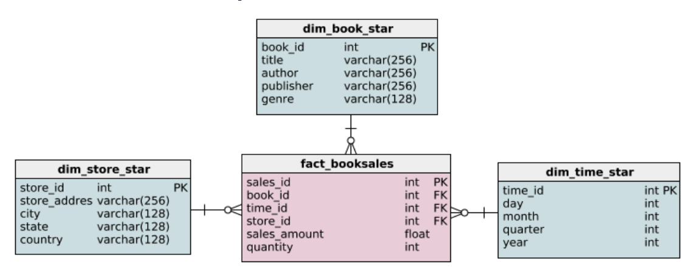

VEAMOS OTRO EJEMPLO
Este es el modelo de estrella de una tienda de libros.
© Diseño y Gestión de Bases de Datos con SQL | Universidad de los Andes

Slide 17
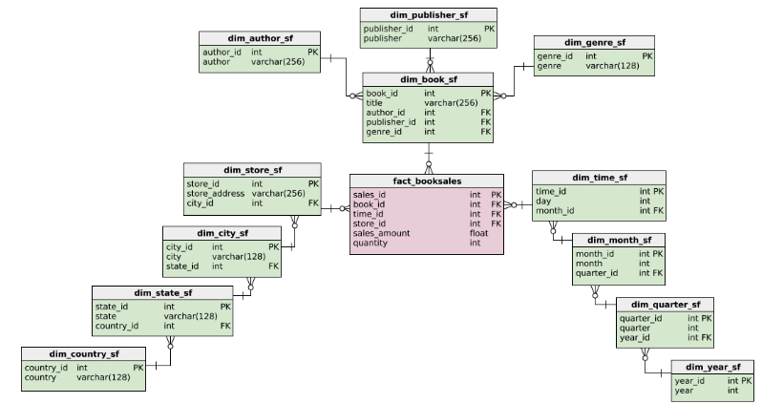
MODELO DE COPO DE NIEVE
El modelo de copo de nieve es una extensión del modelo de estrella, pero la información contenida es exactamente la misma.
© Diseño y Gestión de Bases de Datos con SQL | Universidad de los Andes

Slide 18
¿QUÉ DIFERENCIAS PODEMOS OBSERVAR?
Número de tablas
¿Qué pasa con la tabla de hechos?
¿Qué pasa con las tablas de dimensiones?
© Diseño y Gestión de Bases de Datos con SQL | Universidad de los Andes

Slide 19


EJERCICIO DE MODELADO
Contexto:
Imagina que estás trabajando en el departamento de análisis de datos de un negocio. El negocio almacena gran cantidad de información sobre productos, clientes, vendedores, sucursales y promociones. El objetivo principal de tu equipo es optimizar la gestión de ventas de productos proporcionando información valiosa para mejorar los servicios.
Para eso debes plantear los siguientes modelos:
Se debe diseñar una solución aplicando el modelo de estrella.
Se debe diseñar una solución aplicando el modelo de copo de nieve.
Para cada modelo definir las relaciones y la cardinalidad entre las tablas.
Identificar las tablas de hechos y dimensiones.
Definir cuál modelo considera que debería aplicarse a la solución final y porqué.
15:00
© Diseño y Gestión de Bases de Datos con SQL | Universidad de los Andes

Slide 20
Para un modelo copo de nieve podemos partir de un modelo estrella…
…y comenzamos a subdividir las ramitas
Factura
Carro
PK id_factura
…
PK id_carro
cilindraje
color
material_sillas
Venta
PK id_venta
id_carro
id_factura
id_comisión
Comisión
PK id_comision
…
© Diseño y Gestión de Bases de Datos con SQL | Universidad de los Andes

Slide 21
Especificación Técnica
PK id_especificacion_tecnica
cilindraje
Factura
PK id_factura
…
Carro
Venta
PK id_carro
id_especificacion_tecnica
id_especificacion_estética
PK id_venta
id_carro
id_factura
id_comisión
Comisión
PK id_comision
…
Especificación estética
PK id_especificacion_estetica
color
material_sillas
© Diseño y Gestión de Bases de Datos con SQL | Universidad de los Andes

Slide 22

NORMALIZACIÓN
Es una técnica de diseño de datos que divide tablas en tablas más pequeñas y las conecta a través de relaciones.

Slide 23


PERO… ¿NO QUE DIVIDIR LAS TABLAS NO ES TAN BUENO?
A mayor número de tablas, más complejas son las consultas
Entre más complejas sean las consultas, más tiempo le toma al sistema obtener los resultados.
Los esquemas normalizados tienden a tener más tablas, lo que implica que las consultas son más complejas y demoradas.
© Diseño y Gestión de Bases de Datos con SQL | Universidad de los Andes
Notes:
Agregar: Celsia, Bavaria

Slide 24
ENTONCES… ¿POR QUÉ NORMALIZAR UNA BASE DE DATOS?
La normalización ahorra espacio (al eliminar redundancia de la información)
Garantiza la consistencia de los datos (a través de integridad referencial)
Un sistema normalizado es más seguro a la hora de insertar, actualizar o remover datos (hay que alterar menos filas)
Es más sencillo de rediseñar por extensión (se puede alterar el esquema más fácilmente porque las tablas son más pequeñas)
La normalización reduce la redundancia de los datos y, por consiguiente, aumenta su integridad.
© Diseño y Gestión de Bases de Datos con SQL | Universidad de los Andes
Notes:
Agregar: Celsia, Bavaria

Slide 25


ENTONCES… ¿POR QUÉ NORMALIZAR UNA BASE DE DATOS?
La decisión de normalizar o no requiere preguntarse:
¿Qué tan intensiva en lectura y escritura va a ser mi base de datos?
OLTP
OLAP
Intensivo en escritura y la prioridad es una inserción rápida y segura
(Altamente) normalizado
Intensivo en lectura y la prioridad es una consulta eficiente
Desnormalizado
© Diseño y Gestión de Bases de Datos con SQL | Universidad de los Andes
Notes:
Agregar: Celsia, Bavaria

Slide 26



¿QUÉ ARRIESGAMOS SI NO NORMALIZAMOS LO SUFICIENTE ?
Una base de datos que no está lo suficientemente normalizada es susceptible a tres tipos de anomalías: anomalía por actualización, por inserción y por eliminación.
© Diseño y Gestión de Bases de Datos con SQL | Universidad de los Andes
Notes:
Agregar: Celsia, Bavaria

Slide 27
ANOMALÍAS DE DATOS
ANOMALÍA DE ACTUALIZACIÓN
Es una anomalía que es causada por la redundancia cuando se hacen actualizaciones sobre la información.
id_pedido | nombre_cliente | email_cliente | producto | cantidad
1 | Laura Pérez | laura@empresa.com | Laptop X | 2
2 | Laura Pérez | laura@empresa.com | Mouse Z | 1
3 | Carlos Gómez | carlos@correo.com | Teclado Y | 1
4 | Laura Pérez | laura@empres.com | Monitor QHD | 1
El correo de Laura está mal escrito en la fila 4.
Si estamos agregando por cliente usando el email, vamos a tener errores.
Además, si queremos actualizarlo, tenemos que cambiarlo en todas las filas en las que aparece Laura.
© Diseño y Gestión de Bases de Datos con SQL | Universidad de los Andes
Notes:
Agregar: Celsia, Bavaria

Slide 28
ANOMALÍAS DE DATOS
ANOMALÍA DE INSERCIÓN
Ocurre cuando no es posible insertar un valor debido a que hace falta información.
id_pedido | nombre_cliente | email_cliente | producto | cantidad
1 | Laura Pérez | laura@empresa.com | Laptop X | 2
(vacío) | Pedro Gómez | pedro@empresa.com | (vacío) | (vacío)
Supongamos que necesito registrar un cliente potencial (que todavía no ha hecho ningún pedido). Pero mi sistema solo me permite guardar datos de clientes en mi tabla de pedidos...
No puedo insertar el dato sin inventar un pedido ficticio, porque de lo contrario no se pueden completar los campos indispensables (como el id del pedido).
Pero eso rompe la integridad de los datos, porque la información no es real.
© Diseño y Gestión de Bases de Datos con SQL | Universidad de los Andes
Notes:
Agregar: Celsia, Bavaria

Slide 29
ANOMALÍAS DE DATOS
ANOMALÍA DE ELIMINACIÓN
Ocurre cuando al eliminar un registro se pierde información importante.
id_pedido | nombre_cliente | email_cliente | producto | cantidad
1 | Laura Pérez | laura@empresa.com | Laptop X | 2
3 | Carlos Ríos | carlos@empresa.com | Monitor | 1
Carlos Ríos devolvió su único pedido hace poco y se debe eliminar ese registro de la tabla. ¿Qué pasa con la información de Carlos?
Al eliminar el pedido se pierde accidentalmente toda la información que se tiene de Carlos.
Ahora el sistema no tiene forma de saber que él alguna vez fue cliente...
--> ¿Qué pasa si tenía un ticket abierto?
© Diseño y Gestión de Bases de Datos con SQL | Universidad de los Andes
Notes:
Agregar: Celsia, Bavaria

Slide 30

¿POR QUÉ IMPORTA EVITAR ESTAS ANOMALÍAS?
Porque una base mal normalizada puede generar:
Pérdida de integridad: datos inconsistentes o contradictorios.
Redundancia innecesaria: más espacio y más mantenimiento
Riesgo de errores humanos: mientras más veces haya que escribir lo mismo, es más fácil equivocarse.
Esquemas frágiles: difíciles de escalar o modificar sin “romper” cosas.
Operaciones riesgosas: lo que debería ser simple (insertar, actualizar y eliminar) se vuelve riesgoso.
© Diseño y Gestión de Bases de Datos con SQL | Universidad de los Andes
Notes:
Agregar: Celsia, Bavaria

Slide 31

¿POR QUÉ IMPORTA EVITAR ESTAS ANOMALÍAS?
No porque usemos un sistema de bases de datos en vez de Excel todo va a funcionar de maravilla. Aprovechar todas sus ventajas también depende de que nuestro modelo esté bien diseñado.
Para un sistema operativo y transaccional (OLTP), los riesgos de no normalizar son muy altos. Pero para un sistema analítico (OLAP), que por naturaleza no se actualiza frecuentemente, no.
© Diseño y Gestión de Bases de Datos con SQL | Universidad de los Andes
Notes:
Agregar: Celsia, Bavaria

Slide 32

FORMAS NORMALES
¿Qué tan normalizado o desnormalizado está un sistema?

Slide 33

FORMAS NORMALES
Las formas normales son reglas que ayudan a estructurar las bases de datos relacionales para que sean más ordenadas, eficientes y seguras.
A medida que una base de datos cumple más formas normales, se considera más normalizada.
Es como si cumpliera un estándar de menos estrellas…
… a más estrellas
© Diseño y Gestión de Bases de Datos con SQL | Universidad de los Andes
Notes:
Agregar: Celsia, Bavaria

Slide 34
FORMAS NORMALES
Existen muchas formas normales (de menos a más normalizadas):
1NF – Primera forma normal
2NF – Segunda forma normal
3NF – Tercera forma nor
EKNF – Forma normal de clave elemental
BCNF - Forma normal Boyce-Codd
4NF – Cuarta forma normal
ETNF – Forma normal de tupla esencial
5NF – Quinta forma normal
DKNF – Forma normal dominio – llave
6NF – Sexta forma normal
Pero en la mayoría de proyectos no es necesario llegar más allá de la 3NF. Lo importante es encontrar el equilibrio entre estructura y eficiencia.
© Diseño y Gestión de Bases de Datos con SQL | Universidad de los Andes
Notes:
Agregar: Celsia, Bavaria

Slide 35
1NF
Una tabla está en Primera Forma Normal cuando:
Todos los atributos contienen valores atómicos (una sola cosa, no listas ni conjuntos).
No hay columnas multivaluadas ni repetidas.
id_cliente | nombre | teléfonos
1 | Ana Ramírez | 3001234567, 3109876543
2 | Carlos Pérez | 3123456789
Teléfonos tiene más de un valor (separado por coma). Como no podemos crear una nueva fila (por lo que se repetiría el id), que debe ser único, separamos esa columna en otra tabla.
© Diseño y Gestión de Bases de Datos con SQL | Universidad de los Andes
Notes:
Agregar: Celsia, Bavaria

Slide 36
1NF
id_cliente | nombre | teléfonos
1 | Ana Ramírez | 3001234567, 3109876543
2 | Carlos Pérez | 3123456789
id_cliente (PK) | nombre
1 | Ana Ramírez
2 | Carlos Pérez
id_cliente (FK) | teléfono
1 | 3001234567
1 | 3109876543
2 | 3123456789
© Diseño y Gestión de Bases de Datos con SQL | Universidad de los Andes
Notes:
Agregar: Celsia, Bavaria

Slide 37
1NF
id_cliente | nombre | teléfonos
1 | Ana Ramírez | 3001234567, 6104762
2 | Carlos Pérez | 5729732
id_cliente (PK) | nombre
1 | Ana Ramírez
2 | Carlos Pérez
id_cliente (FK) | tipo | teléfono
1 | Celular | 3001234567
1 | Fijo | 6104762
2 | Fijo | 5729732
Noten, que así tengo más flexibilidad de agregar información adicional sobre cada valor, como tipos, etc.
© Diseño y Gestión de Bases de Datos con SQL | Universidad de los Andes
Notes:
Agregar: Celsia, Bavaria

Slide 38
Otros requisitos de 1NF
No se vale representar información en el orden de las filas.
No se vale mezclar tipos de datos en la misma columna.
No se vale tener tablas sin llaves primarias
© Diseño y Gestión de Bases de Datos con SQL | Universidad de los Andes
Notes:
Agregar: Celsia, Bavaria

Slide 39
2NF
Una tabla está en Segunda Forma Normal cuando:
Satisface 1NF (tiene que cumplir las condiciones de la primera forma normal para estar en segunda forma normal)
No hay dependencias parciales.
¿Qué es una dependencia parcial?
Es cuando una columna depende solo de una parte de la clave primaria compuesta, en lugar de toda la clave.
© Diseño y Gestión de Bases de Datos con SQL | Universidad de los Andes
Notes:
Agregar: Celsia, Bavaria

Slide 40
2NF
Una tabla está en Segunda Forma Normal cuando:
Satisface 1NF (tiene que cumplir las condiciones de la primera forma normal para estar en segunda forma normal)
Todos los atributos dependen de la clave primaria completa, no solo de una parte (es decir, no hay dependencias parciales).
ID_Producto_Tienda (PK) | Nombre_Tienda | Precio | Cantidad_Vendida
101_A1 | Supermercado Norte | 5.00 | 200
101_A2 | Supermercado Norte | 7.50 | 120
Aquí hay una llave compuesta por dos columnas (ID_tienda e ID_producto) pero Nombre_tienda solo depende (lógicamente) de ID_tienda no de ID_producto.
© Diseño y Gestión de Bases de Datos con SQL | Universidad de los Andes
Notes:
Agregar: Celsia, Bavaria

Slide 41


2NF
ID_Producto_Tienda (PK) | Nombre_Tienda | Precio | Cantidad_Vendida
101_A1 | Supermercado Norte | 5.00 | 200
102_A1 | Supermercado Norte | 7.50 | 120
ID_Tienda | Nombre_Tienda
101 | Supermercado Norte
102 | Minimarket Express
ID_Tienda | ID_Producto | Precio | Cantidad_Vendida
101 | A1 | 5.00 | 200
101 | A2 | 7.50 | 120
© Diseño y Gestión de Bases de Datos con SQL | Universidad de los Andes
Notes:
Agregar: Celsia, Bavaria

Slide 42
3NF
Una tabla está en Tercera Forma Normal cuando:
Satisface 2NF (tiene que cumplir las condiciones de la segunda forma normal para estar en tercera forma normal)
No hay dependencias transitivas.
¿Qué es una dependencia transitiva?
Es cuando algunos de los atributos que no hacen parte de la clave primaria no dependen solo de la clave primaria, sino de otros atributos no clave.
© Diseño y Gestión de Bases de Datos con SQL | Universidad de los Andes
Notes:
Agregar: Celsia, Bavaria

Slide 43
3NF
Una tabla está en Tercera Forma Normal cuando:
Satisface 2NF (tiene que cumplir las condiciones de la segunda forma normal para estar en tercera forma normal)
No hay dependencias transitivas.
ID_Cliente (PK) | Nombre_Cliente | Codigo_tel_ciudad | Nombre_Ciudad | Total_Compra
201 | Laura Gómez | 1 | Bogotá | 400
202 | Diego Pérez | 4 | Medellín | 320
203 | Ana Torres | 1 | Bogotá | 270
En este caso, Código de teléfono de la ciudad depende de Nombre de la ciudad (pero ninguna de las dos es llave primaria sino que esta, a su vez, depende del ID_Cliente. Entonces hay una dependencia transitiva.
© Diseño y Gestión de Bases de Datos con SQL | Universidad de los Andes
Notes:
Agregar: Celsia, Bavaria

Slide 44


3NF
Si el código de teléfono de la ciudad cambia, “ahora Medellín es 3”: al actualizar el código puedo quedar por accidente con 3 en alguna fila asociado a otra ciudad que tuviera ese código antes como Caldas…
ID_Cliente (PK) | Nombre_Cliente | Codigo_tel_ciudad | Nombre_Ciudad | Total_Compra
201 | Laura Gómez | 1 | Bogotá | 400
202 | Diego Pérez | 4 | Medellín | 320
203 | Ana Torres | 1 | Bogotá | 270
ID_Cliente | Nombre_Cliente | ID_Ciudad | Total_Compra
201 | Laura Gómez | 11 | 400
202 | Diego Pérez | 12 | 320
203 | Ana Torres | 11 | 270
ID_Ciudad | Codigo_tel_ciudad | Nombre_Ciudad
11 | 1 | Bogotá
12 | 4 | Medellín
© Diseño y Gestión de Bases de Datos con SQL | Universidad de los Andes
Notes:
Agregar: Celsia, Bavaria

Slide 45



EJERCICIOS
En los siguientes tres ejercicios, trabajarás con diferentes tablas pertenecientes a una empresa de alquiler de coches. Tu tarea consiste en explorar diferentes esquemas y aumentar gradualmente la normalización de estos esquemas a través de las diferentes formas normales.
DISCLAIMER: La base de datos y ejercicios de esta sección han sido adaptados del curso Database Design de Datacamp
© Diseño y Gestión de Bases de Datos con SQL | Universidad de los Andes

Slide 46
EJERCICIOS
PREGUNTA 1.
¿La tabla de clientes cumple con los criterios de 1NF?
id_cliente | nombre_cliente | carros_alquilados | id_factura | miembro_premium | honorifico
1453 | Kelly Brennan | 4KL298 | 4534 | false | Dr
1454 | Tom Nguyen | 5PL4YY | 9832 | false | Mr
1455 | Georgia Kim | 5H9OP5, 9PH8GF, 499ERW | 2903, 3490, 1021 | true | Ms
1456 | Jean Ford | 4KL298, 9PH8GF | 7890, 4494 | true | Mrs
R/. No, porque hay varios valores en los carros alquilados y el ID de la factura.
© Diseño y Gestión de Bases de Datos con SQL | Universidad de los Andes

Slide 47
EJERCICIOS
PREGUNTA 2.
¿Por qué la tabla de alquileres no cumple los criterios de la 2NF??
id_cliente | id_carro | fecha_inicio | fecha_fin | modelo | fabricante
1453 | 4KL298 | 2019-01-08 | 2019-01-10 | Golf 2017 | Volkswagen
1454 | 5PL4YY | 2019-03-18 | 2019-03-21 | Camaro 2019 | Chevrolet
1455 | 5H9OP5 | 2019-04-14 | 2019-04-14 | CRV 2018 | Honda
1455 | 5H9OP5 | 2019-05-02 | 2019-05-16 | CRV 2018 | Honda
R/. Porque hay atributos no clave que describen el coche y que solo dependen de una clave primaria, id_carro.
© Diseño y Gestión de Bases de Datos con SQL | Universidad de los Andes

Slide 48
EJERCICIOS
PREGUNTA 3.
¿Por qué la tabla de vehículos de alquiler no cumple los criterios 3NF?
id_carro | modelo | fabricante | tipo_vehículo | condición | color
4KL298 | Golf 2017 | Volkswagen | tres puertas | bien | azul
5PL4YY | Camaro 2019 | Chevrolet | convertible | excelente | rojo
5H9OP5 | CRV 2018 | Honda | SUV | buena | gris
499ERW | CRV 2018 | Honda | SUV | excelente | negro
R/. Porque hay dos columnas que dependen de la columna no clave, modelo.
© Diseño y Gestión de Bases de Datos con SQL | Universidad de los Andes

Slide 49

¡Gracias!
Aprendiendo juntos a lo largo de la vida

